Slide 1

Organisation des mesures d’urgence du Nouveau-Brunswick (OMU NB)
Opérations aériennes
J. COOLING
Gestionnaire des opérations aériennes

Slide 2
Système d'aéronefs télépilotés (SATP)
Mission
L’équipe responsable du SATP de l’OMU NB du ministère de la Sécurité publique du Nouveau-Brunswick a pour mission de renforcer la sécurité du public et des intervenants. Elle doit notamment assurer la sécurité des biens en appuyant les équipes responsables des interventions en cas d’incident impliquant des matières dangereuses, des opérations de recherche et sauvetage, de la surveillance hydrométrique, des opérations tactiques et des relations avec les collectivités et leur mission respective.
https://www.youtube.com/watch?v=6t-hYnWPiFk

Slide 3
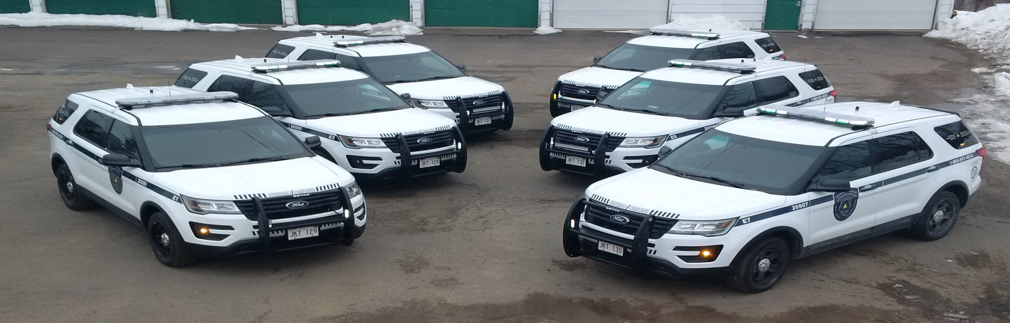
But
Le but du programme du SATP de l’OMU NB est d’assurer une intervention rapide dans les situations d’urgence nécessitant un appui aérien léger, de jour comme de nuit. Cet appui offre aux intervenants un moyen sécuritaire et économique de se renseigner sur la situation en temps réel.

Slide 4
Renseignements généraux
La mission principale de l’OMU NB consiste à prendre les mesures d’urgence nécessaires pour prévenir les décès, la perte de biens et la dégradation de l’environnement dans les situations d’urgence touchant à la vie, au bien-être et aux biens des citoyens du Nouveau-Brunswick.
Le programme du SATP fournit les renseignements requis pour évaluer rapidement la situation et contribuer à la préparation des plans de gestion des incidents lors des incidents, des situations d’urgence et des catastrophes.

Slide 5
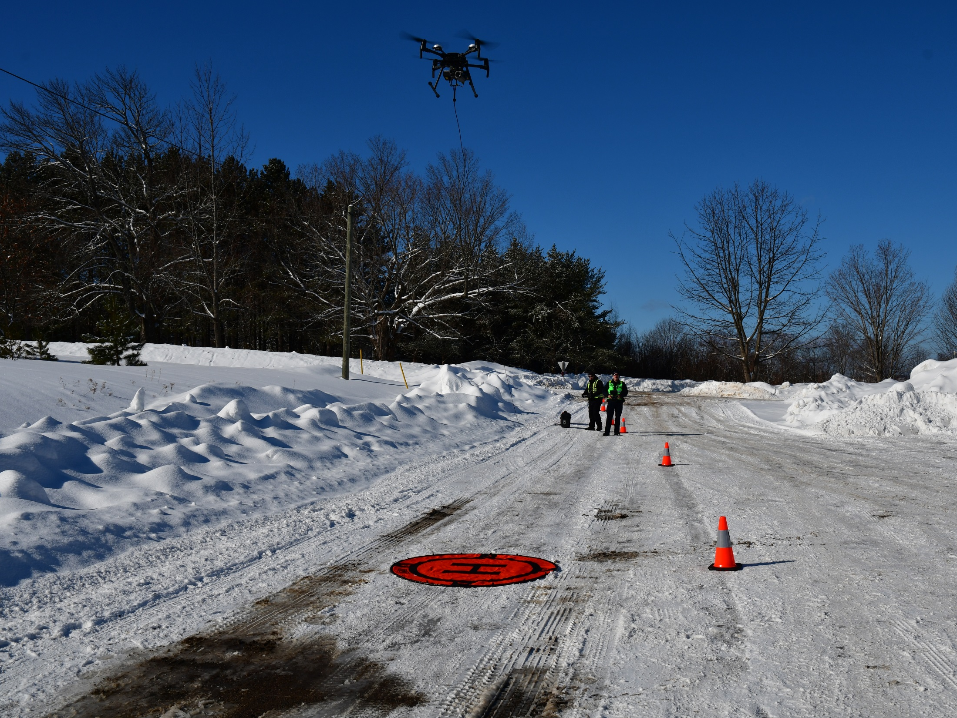
Équipe responsable du SATP de l’OMU NB
Voici la composition de l’équipe responsable du SATP de l’OMU NB :
Gestionnaire des opérations aériennes et chef pilote – Jason Cooling
Pilote 1 – Pete Lussier
Pilote 2 – Bryce Firlotte
Pilote 3 – Ken McGee
Pilote 4 – Poste à combler

Slide 6
Pilote – Le pilote commandant de bord est désigné par le gestionnaire des opérations aériennes avant le début d’une opération.
L’OMU NB compte quatre pilotes, mais aucun d’eux n’est désigné commandant de bord de façon permanente. Le choix du pilote est propre à chaque mission.

Slide 7
Observateur de vol – Quand ils ne sont pas aux commandes, tous les pilotes ont pour tâche secondaire d’assurer l’observation visuelle et de fournir une rétroaction au pilote commandant de bord.
L’observateur est responsable des fonctions de détection et d’évitement, ainsi que de maintenir un contact visuel avec l’aéronef et son espace aérien en tout temps.
Les équipages de conduite de l’OMU NB doivent toujours être composés de deux personnes, soit un pilote et un observateur, quelle que soit la mission.
L’observateur est chargé de surveiller les possibilités de conflits dans l’espace aérien de l’aéronef, l’approche de phénomènes météorologiques, l’activité des oiseaux et autres facteurs.

Slide 8
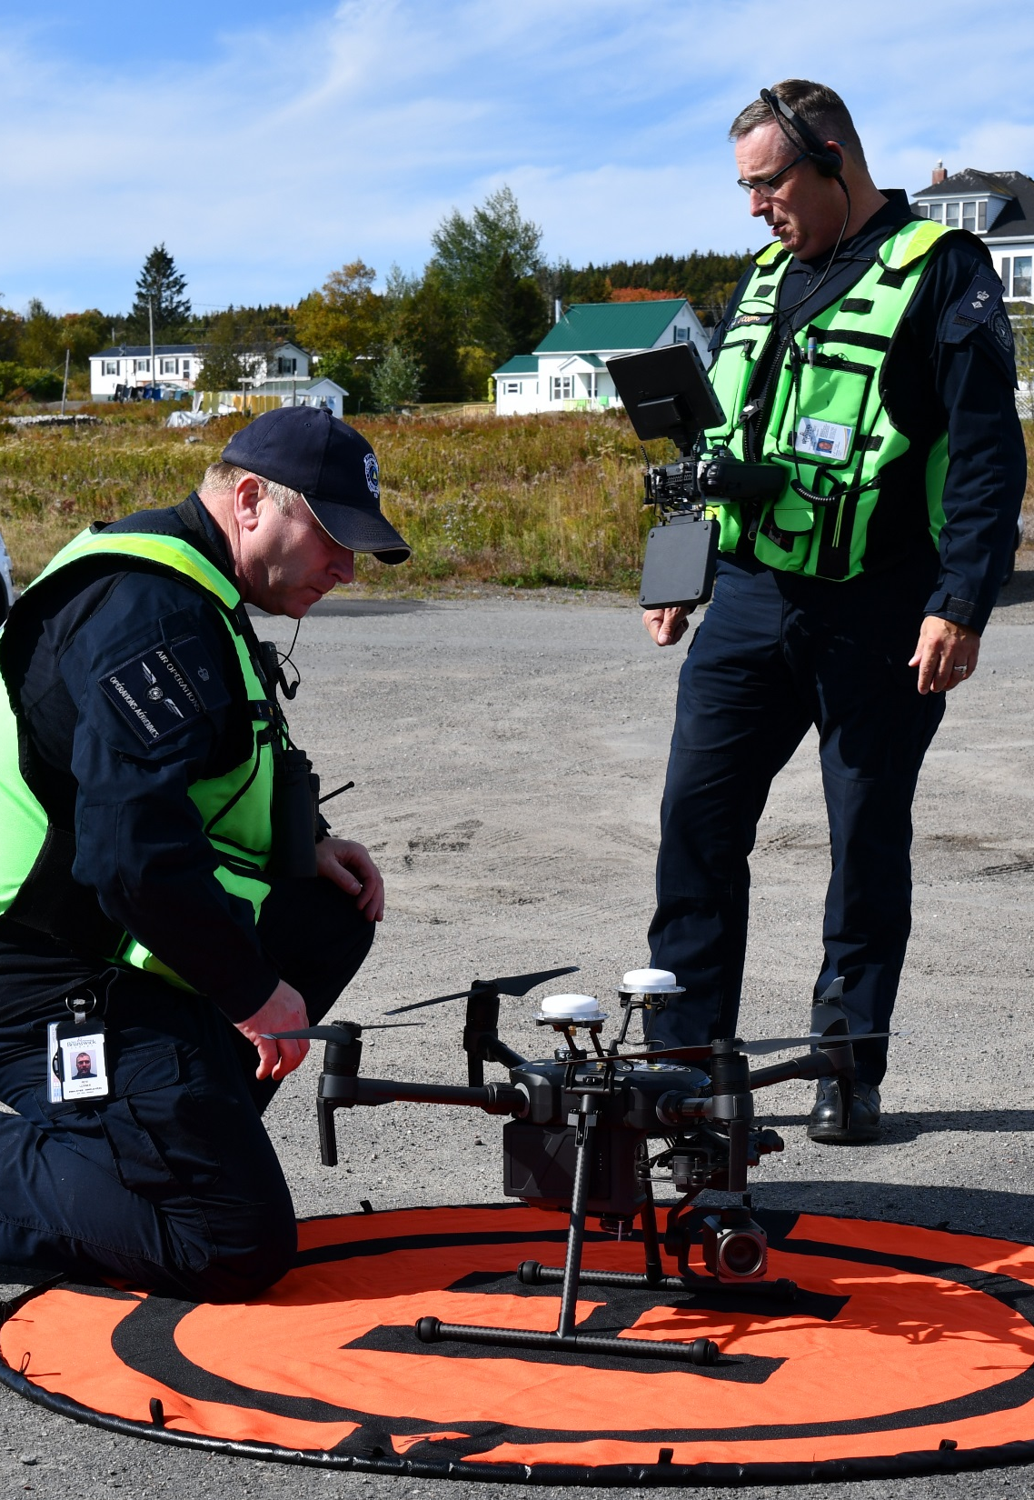
Autorisation de vol
  Tous les vols doivent être autorisés par le chef des opérations de l’OMU NB et le gestionnaire des opérations aériennes. Ce pouvoir, même s’il relève normalement du niveau opérationnel, peut être délégué au pilote commandant de bord, qui prend alors sa décision conjointement avec le gestionnaire des opérations aériennes.

Slide 9
  Les autorisations de vol doivent être accordées lorsque le pilote commandant de bord détermine que :
  le vol peut être effectué conformément aux dispositions du Manuel des opérations aériennes de l’OMU NB et des autres politiques et règlements applicables (Règlement de l’aviation canadien);
  toutes les licences et tous les permis et certificats sont valides;
  tous les travaux d’entretien de l’aéronef ont été effectués et l’aéronef est jugé en état de navigabilité;
  un plan de vol exploitation ou un itinéraire de vol a été réalisé et déposé conformément aux procédures de l’OMU NB;
  tous les documents et manuels requis en vertu du Règlement de l’aviation canadien sont disponibles sur place.

Slide 10
Planification de vol
  La planification de vol doit se faire conformément aux processus de l’OMU NB. L’OMU NB a élaboré une procédure et une liste de vérification à passer en revue avant le début d’une opération. La voici :
    Recueillir des renseignements sur les opérations et la situation;
    Effectuer une inspection des lieux et examiner le plan des opérations sur le terrain;
    Déterminer les dates prévues des opérations et les dates de rechange;
    Examiner les plans opérationnels définitifs;
    Préparer l’équipement et l’aéronef en vue des opérations (vérification et examen complets de l’ensemble du matériel et de l’aéronef);

Slide 11
  Au besoin, déposer un avis aux aviateurs auprès de l’autorité du contrôle de la circulation aérienne de sa région;
  Se renseigner sur les conditions météorologiques prévues le jour de l’opération et les jours précédant l’opération;
  Faire des vérifications auprès des organismes appropriés pour confirmer les plans opérationnels;
  À son arrivée sur le site, sécuriser la zone de rassemblement et la zone de décollage et d’atterrissage;
  Installer et vérifier l’équipement de terrain et de vol;
  Inspecter l’aéronef et s’assurer que tous les systèmes sont bien configurés et pleinement fonctionnels;
  S’assurer que les listes de vérification des procédures sont disponibles et ont été examinées;
  S’assurer d’avoir en main les coordonnées d’urgence de l’autorité de contrôle de la circulation aérienne de sa région, du Centre de contrôle de la circulation aérienne NAV Canada, des premiers intervenants et de l’autorité locale.

Slide 12
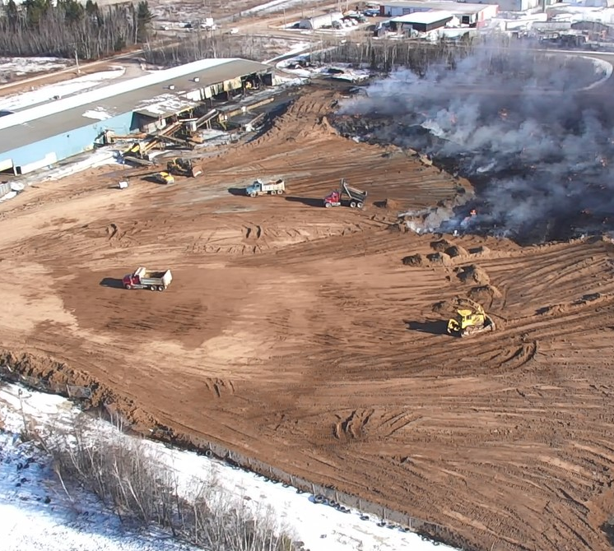
Toutes les opérations aériennes de l’OMU NB respectent les dispositions de Transports Canada à ce sujet.
L’OMU NB travaille en collaboration avec Transports Canada, NAV Canada et d’autres parties prenantes du secteur de l’aviation pour assurer la fluidité et la conformité des opérations.

Slide 13
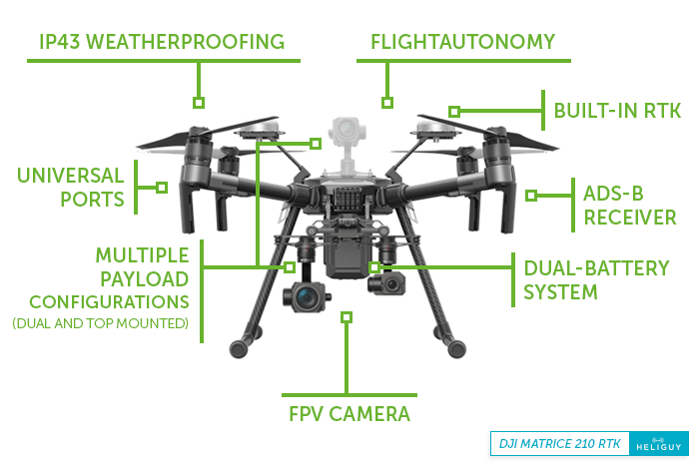
Drone MATRICE 210 RTK
INDICE DE RÉSISTANCE À L’EAU IP43
AUTONOMIE DE VOL
KIT DE DÉVELOPPEMENT INTÉGRÉ
PORTS UNIVERSELS
RÉCEPTEURS ADS-B
MULTIPLES CONFIGURATIONS DE CHARGES UTILES (POSSIBILITÉS D’INSTALLER DEUX CAMÉRAS CÔTE À CÔTE OU UNE CAMÉRA SUR LE DESSUS DE L’APPAREIL)
SYSTÈME À DEUX BATTERIES
CAMÉRA FPV
DRONE MATRICE 210 RTF de DJI
https://www.youtube.com/watch?v=xWzybek2gDw

Slide 14
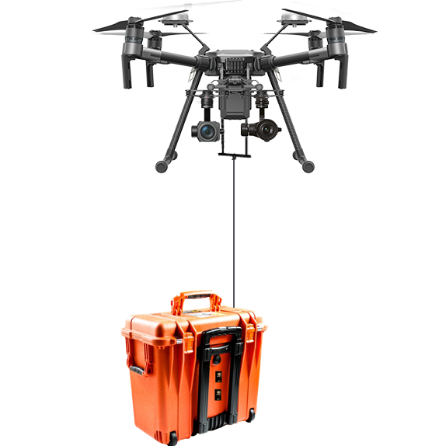
Aéronef relié par câble à une station d’alimentation

Slide 15
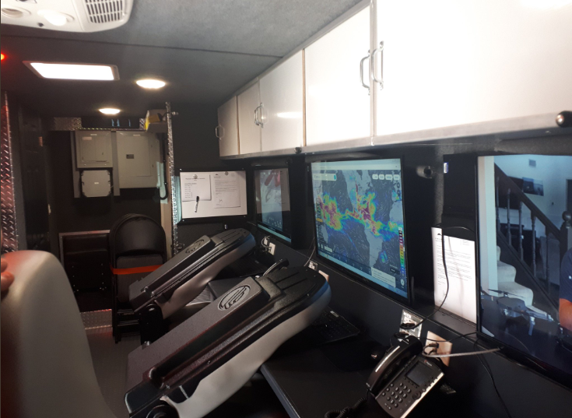
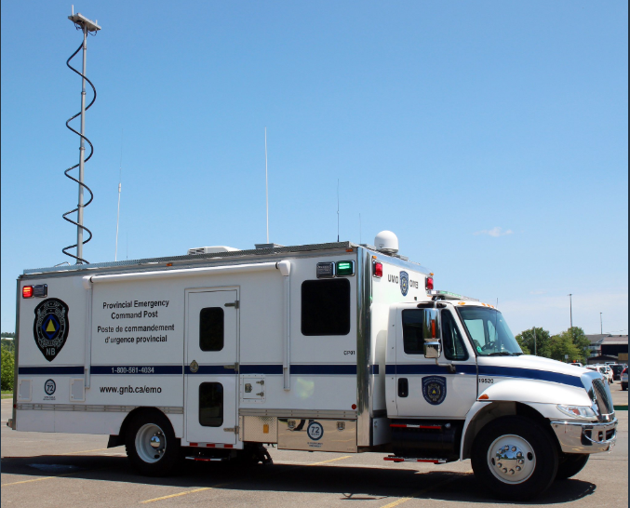

Slide 16
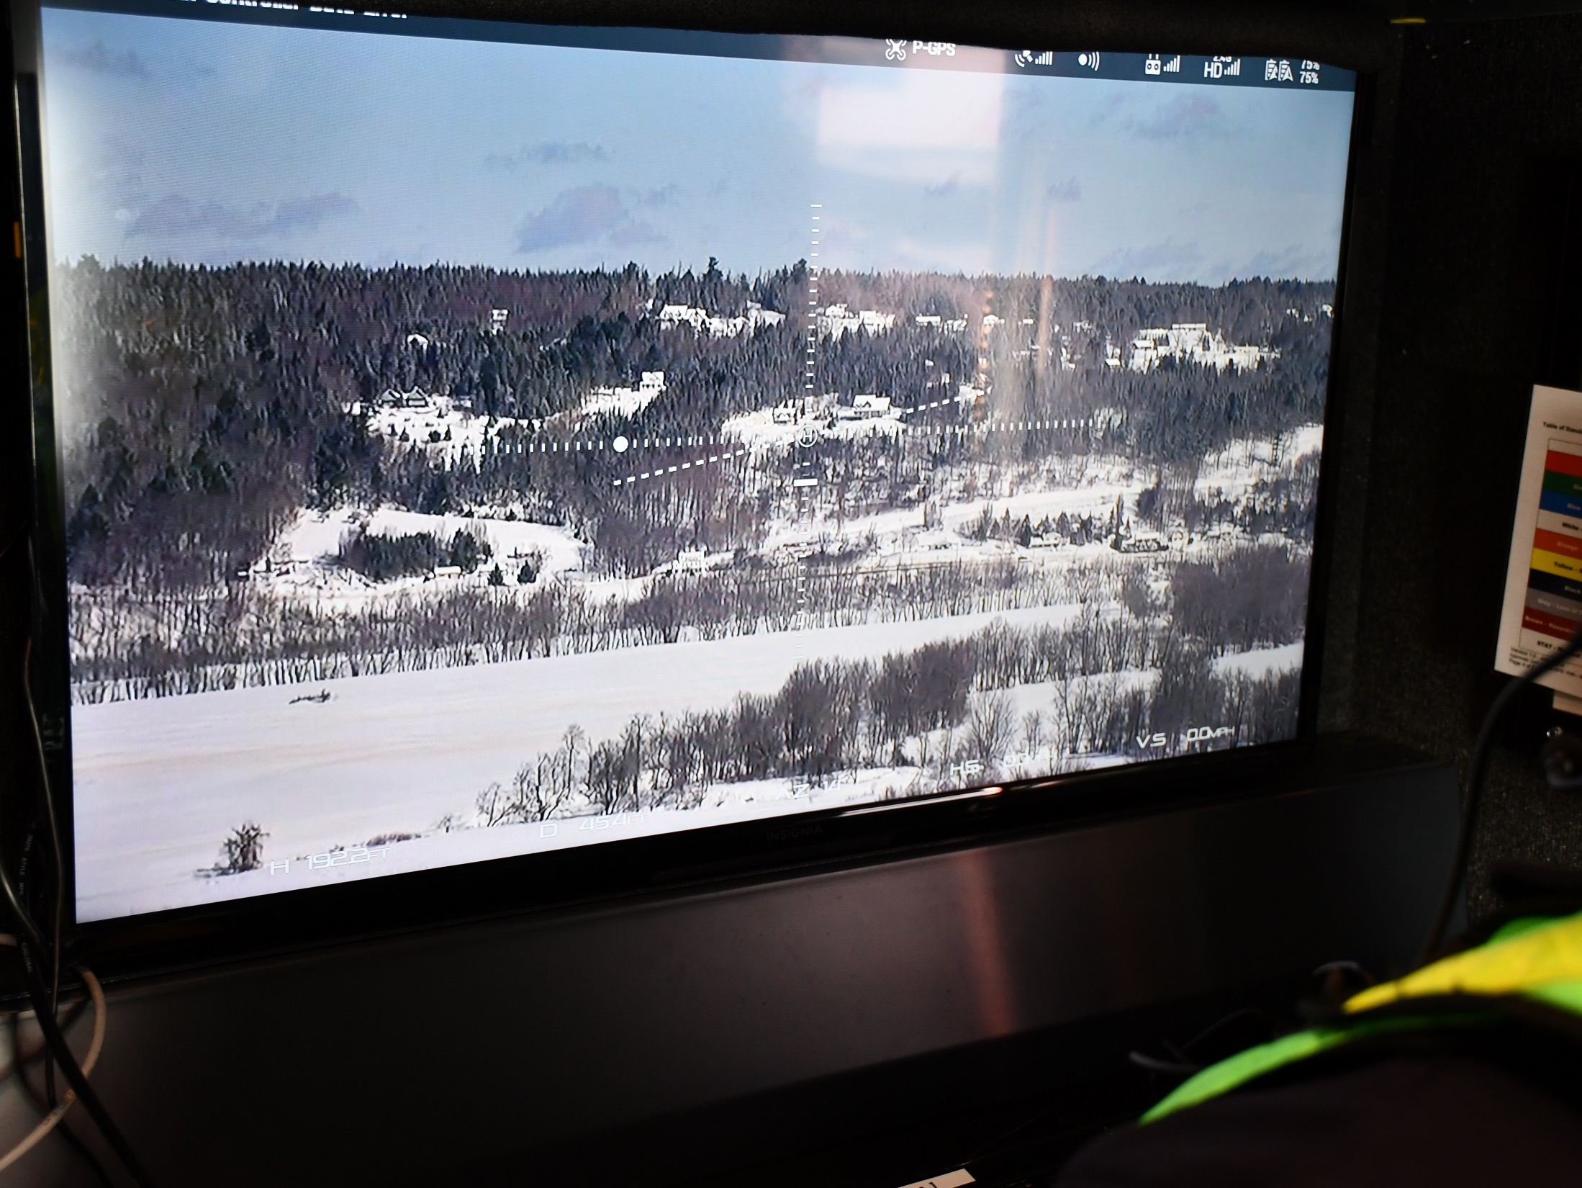
Poste de commandement provincial en cas d’urgence
Poste de l’équipe responsable du SATP

Slide 17
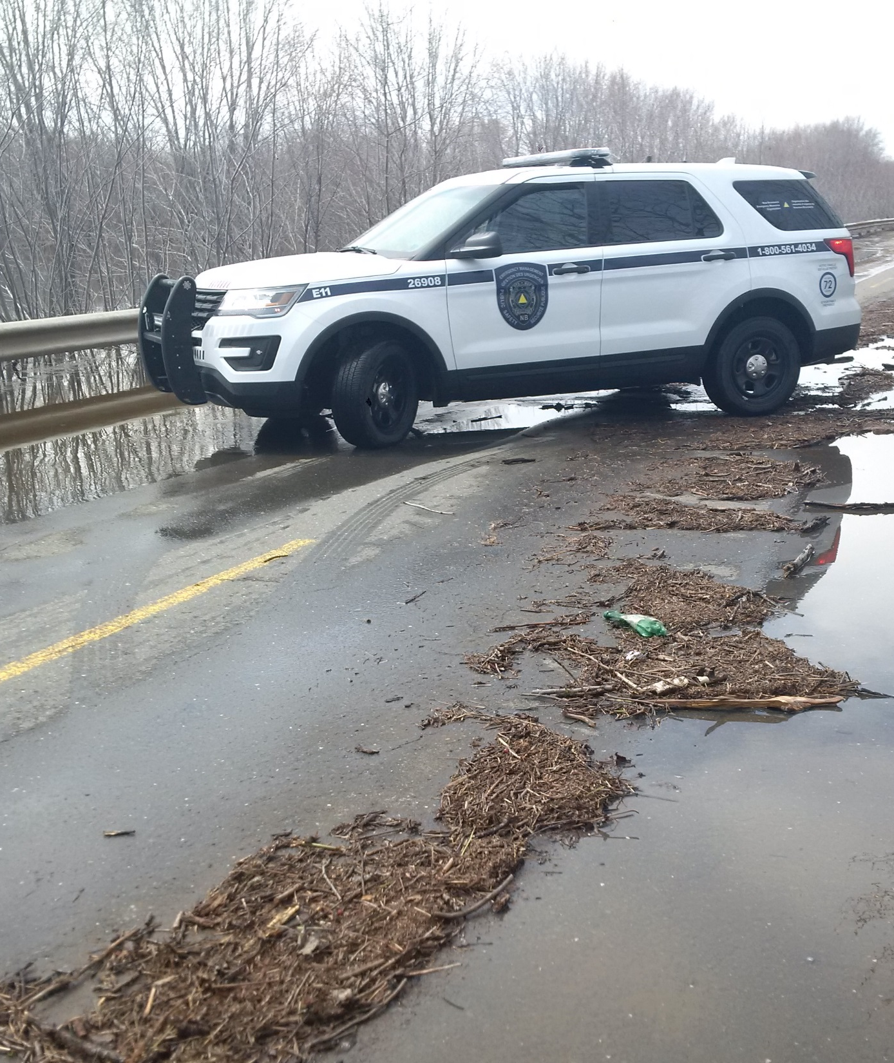
Opérations régionales

Slide 18
Peu importe le niveau d’intervention, la responsabilité de gérer et de maîtriser l’opération d’urgence municipale revient à l’autorité locale.
L’autorité locale peut recevoir des conseils et de l’aide des représentants des ministères et organismes provinciaux par l’entremise du coordonnateur régional de la gestion régionale des urgences ou du comité régional des mesures d’urgence (CRMU).

Slide 19
Le coordonnateur régional relève ultimement du directeur de l’OMU NB en ce qui concerne le contrôle de toutes les opérations entreprises conformément au plan.
Le directeur doit quant à lui rendre des comptes au ministre de la Sécurité publique, qui en retour fait rapport au lieutenant-gouverneur en conseil.

Slide 20
Les demandes d’aide des municipalités à l’endroit des ministères provinciaux sont transmises au CRMU ou au coordonnateur régional de la gestion des urgences.
Seules les demandes provenant d’un représentant municipal autorisé seront acceptées.

Slide 21
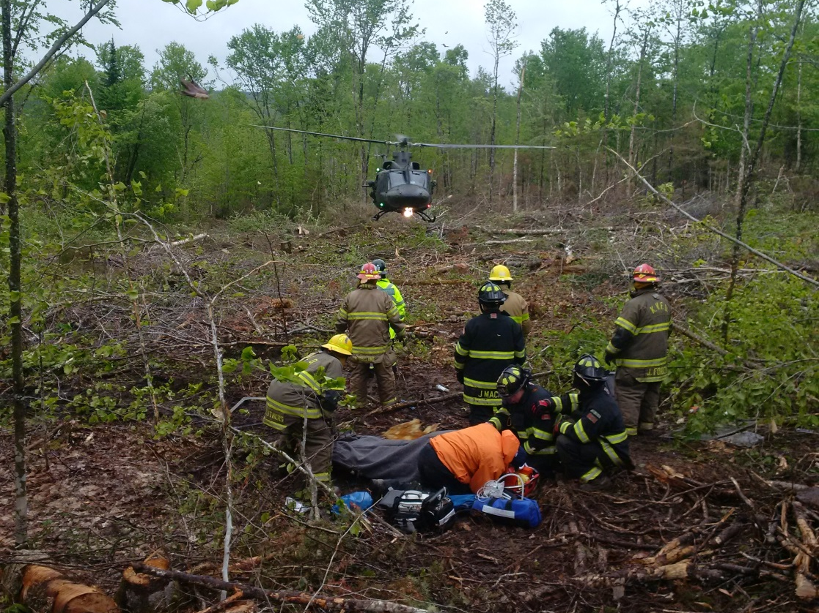
Demande d’assistance militaire
Évacuation médicale par transport aérien
Région de la capitale

Slide 22
Le CRMU évalue la situation et fournit toute l’assistance et l’aide disponible pour contrôler la situation. Si les ressources régionales s’avèrent insuffisantes pour contrôler la situation, le coordonnateur régional peut demander du soutien provincial par l’intermédiaire de l’OMU NB.
L’OMU NB détermine le type de soutien requis et fait appel au Comité provincial des mesures d’urgence (CPMU) au besoin. Le CPMU peut également demander l’aide du gouvernement fédéral, le cas échéant.

Slide 23
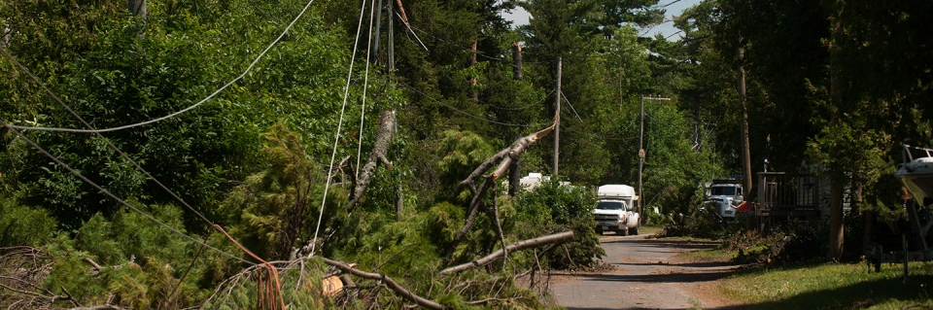

Questions?

